Slide 1
VEHBE ZÜHAYLÎ · FIKIH USULÜ · S. 49-60
İCMÂ
Üçüncü Delil — Ders Sunumu
BÖLÜM 1
TARİF & UNSURLARI
BÖLÜM 2
RÜKÜN, 6 ŞART & MÜSTENED
BÖLÜM 3
HÜCCET OLUŞU
BÖLÜM 4
ÇEŞİTLERİ, İMKÂNI & VUKÛU

Slide 2
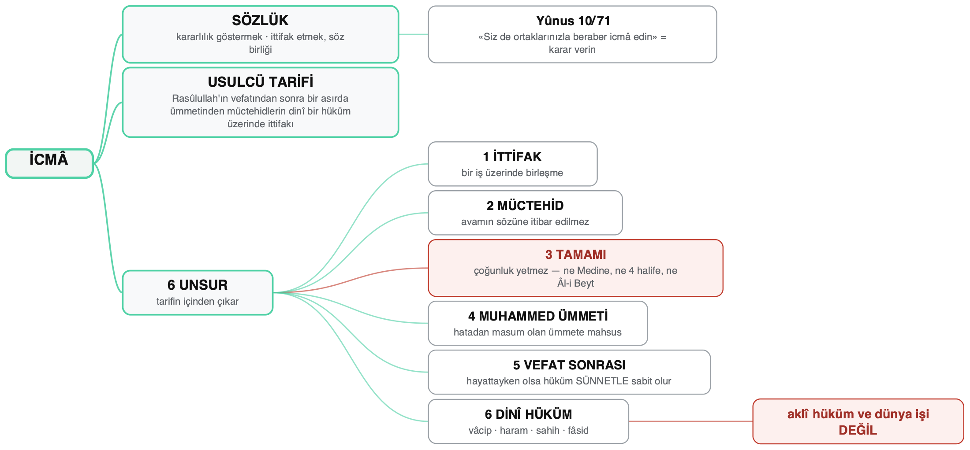
BÖLÜM 1
TARİF & UNSURLARI
EZBER KODU
MÜCTEHİD · İTTİFAK · VEFAT SONRASI
İcmâ = Rasûlullah'ın vefatından sonra bir asırdaki müctehidlerin dinî bir hüküm üzerinde ittifakı.
Kaynak: Vehbe Zühaylî, Fıkıh Usulü s. 49-60

Slide 3
BÖLÜM 1
TARİF & UNSURLARI — Anahtar Kavramlar
İCMÂ — sözlük İki mana: kararlılık · ittifak
UNSUR 3 — TÜM MÜCTEHİDLER Çoğunluk · bölge · 4 halife · Âl-i Beyt
USULCÜLERE GÖRE TARİFİ Vefat sonrası · bir asır · ümmetinden · müctehid · dinî hüküm
UNSUR 4 — MUHAMMED ÜMMETİ Hatadan masumluk = bu ümmete mahsus
UNSUR 1 — İTTİFAK İttifak yoksa icmâ yok
UNSUR 5 — VEFATTAN SONRA Hayattayken → hüküm SÜNNETLE sabit
UNSUR 2 — MÜCTEHİD OLMALI Ehliyet şart — avam sayılmaz
UNSUR 6 — DİNÎ HÜKÜM ÜZERİNDE Aklî hüküm · dünya işi

Slide 4
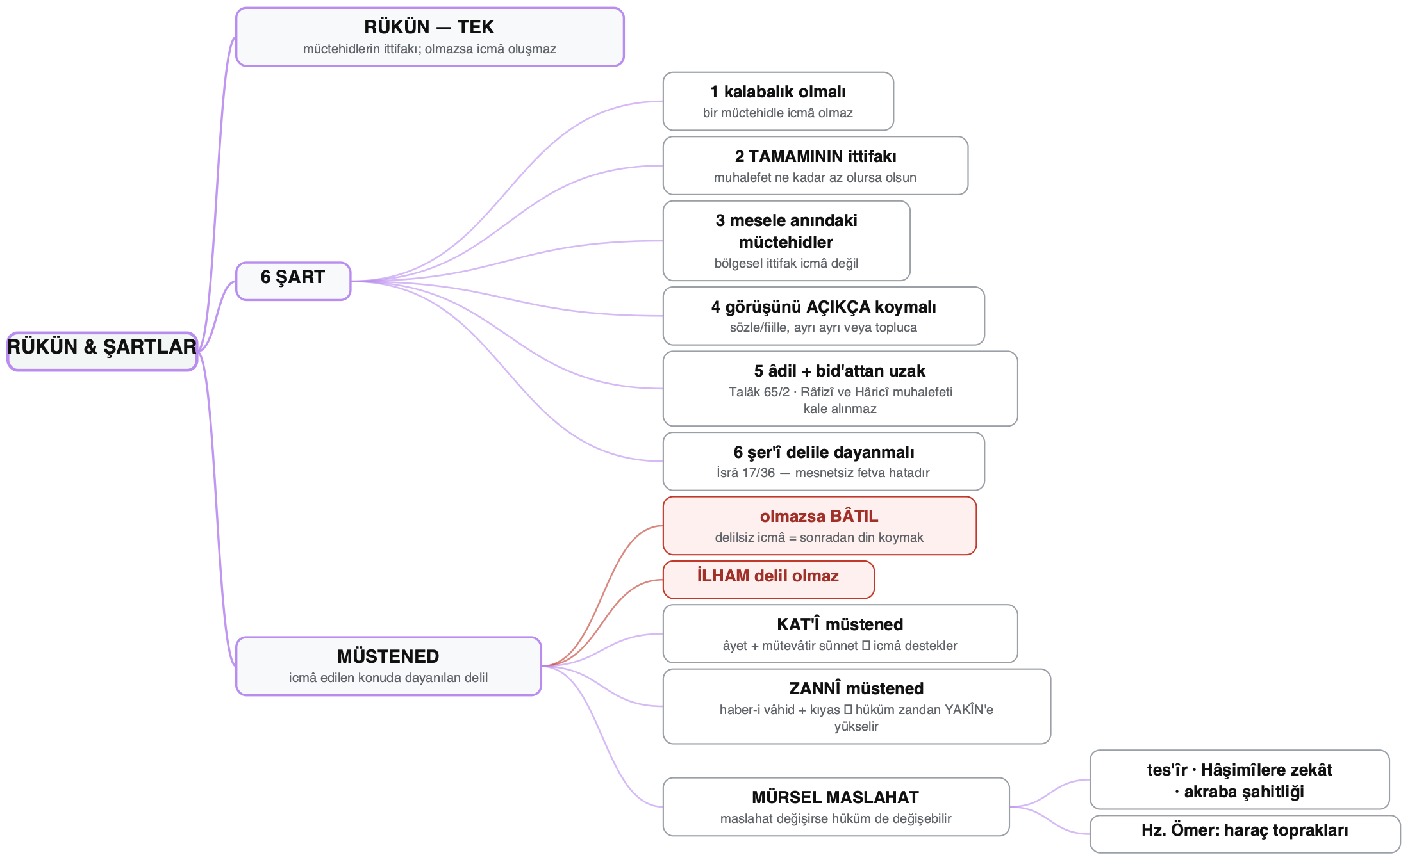
BÖLÜM 2
RÜKÜN, 6 ŞART & MÜSTENED
EZBER KODU
1 RÜKÜN · 6 ŞART · MÜSTENED
Rükün tektir (ittifak); şart altıdır; her icmâ mutlaka bir delile (müstened) dayanır.
Kaynak: Vehbe Zühaylî, Fıkıh Usulü s. 49-60

Slide 5
BÖLÜM 2
RÜKÜN, 6 ŞART & MÜSTENED — Anahtar Kavramlar
İCMÂNIN RÜKNÜ Rükün = ittifak (tek)
MÜSTENED — nedir Nas · kıyas · istihsan · istishâb · örf · sedd-i zerâi'
ŞART 1 — KALABALIK OLMALI Tek/iki müctehid → icmâ yok
İLHAM DELİL OLMAZ İlham
ŞART 2 — TAMAMININ İTTİFAKI Tek muhalif bile icmâyı bozar
MÜSTENED KAT'Î mi ZANNÎ mi? Kat'î → destekler · Zannî → yakîne YÜKSELTİR
ŞART 3 — MESELE ANINDAKİLER Bölgesel ittifak
MÜRSEL MASLAHAT MÜSTENEDİ Maslahat değişirse hüküm değişir
ŞART 4 — GÖRÜŞÜNÜ AÇIKÇA KOYMA Söz / fiil · ayrı ayrı / topluca
ÖRNEK — HARAÇ TOPRAKLARI Fetih toprakları taksim değil, haraç
ŞART 5 — ADALET & BİD'ATTAN UZAKLIK Adalet cumhura göre ŞART
DİĞER SAHÂBE İCMÂLARI Mushaf · dış ezan
ŞART 6 — ŞER'Î DELİLE DAYANMA Delilsiz icmâ olmaz
İCMÂNIN KONUSU Tevil · tefsir · illet

Slide 6
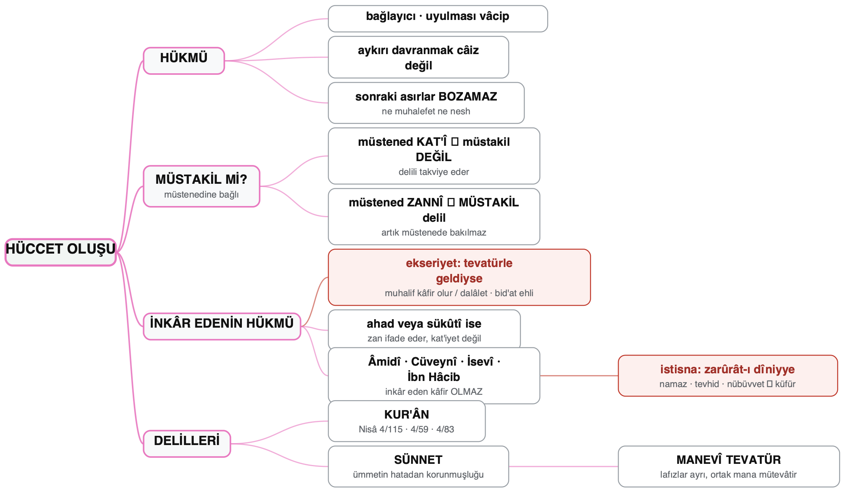
BÖLÜM 3
HÜCCET OLUŞU
EZBER KODU
BAĞLAYICI · KAT'Î · MANEVÎ TEVATÜR
İcmâ oluşunca hüküm kat'îleşir; ne muhalefet ne nesh mümkündür.
Kaynak: Vehbe Zühaylî, Fıkıh Usulü s. 49-60

Slide 7
BÖLÜM 3
HÜCCET OLUŞU — Anahtar Kavramlar
İCMÂNIN HÜKMÜ Bağlayıcı · kat'î · bozulamaz
DELİL — NİSÂ 4/59 (ülü'l-emr) Ülü'l-emr = idareciler + müctehid âlimler
MÜSTAKİL Mİ, DESTEKLEYİCİ Mİ? Kat'î → takviye · Zannî → müstakil
DELİL — SÜNNET & MANEVÎ TEVATÜR Lafızlar ayrı · ortak mana mütevâtir
MUHALEFET EDENİN HÜKMÜ — ekseriyet Tevatür → kat'î · ahad/sükûtî → zan
HATADAN KORUNMA HADİSLERİ 6 hadis + İbn Mes'ûd'un sözü
İNKÂR EDENİN HÜKMÜ — diğer görüş Âmidî · Cüveynî · İsevî · İbn Hâcib
NİÇİN İTTİFAK DOĞRUYA DELİLDİR? Farklılığa rağmen birleşme = doğruluk alâmeti
DELİL — NİSÂ 4/115 Onları takip etmek VÂCİP

Slide 8
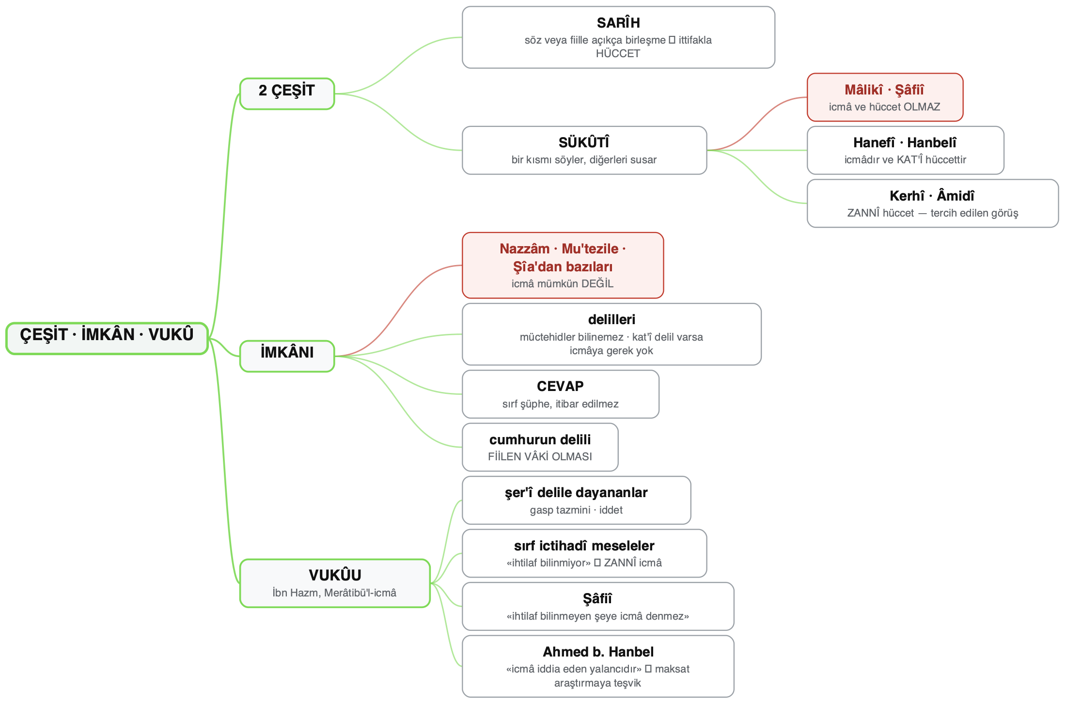
BÖLÜM 4
ÇEŞİTLERİ, İMKÂNI & VUKÛU
EZBER KODU
SARÎH · SÜKÛTÎ · İMKÂN · VUKÛ
İcmâ sarîh ve sükûtî olmak üzere ikidir; mümkün müdür, gerçekleşmiş midir — ayrı tartışmalardır.
Kaynak: Vehbe Zühaylî, Fıkıh Usulü s. 49-60

Slide 9
BÖLÜM 4
ÇEŞİTLERİ, İMKÂNI & VUKÛU — Anahtar Kavramlar
İCMÂ ÇEŞİTLERİ Sarîh · Sükûtî
İCMÂ MÜMKÜN MÜ? — itiraz Nazzâm · Mu'tezile · Şîa'dan bazıları
SARÎH İCMÂ İttifakla hüccet — ihtilaf yok
İTİRAZA CEVAP Vâki olan şeyin imkânı tartışılmaz
SÜKÛTÎ İCMÂ Söyleyen + susan
SAHÂBENİN İCMÂ ETTİĞİ MESELELER 10 örnek — icmâ vâkidir
SÜKÛTÎDE MEZHEP AYRIMI Mâlikî-Şâfiî · Hanefî-Hanbelî (kat'î)
FİİLEN GERÇEKLEŞMESİ İbn Hazm — Merâtibü'l-icmâ
SÜKÛTÎYİ REDDEDENLERİN DELİLİ 4 ihtimal: ictihad yok · çekinme · zarar · "herkes isabet eder"
SIRF İCTİHÂDÎ MESELELERDE "İhtilaf bilinmiyor" → ZANNÎ icmâ
SÜKÛTÎYİ KABUL EDENLERİN DELİLİ 2 delil: duyulamaz · büyük-küçük âdeti
ŞÂFİÎ & AHMED'İN SÖZLERİ İkisi de ihtiyat çağrısı
SÜKÛTÎDE VARILAN SONUÇ Karîne var → hüccet · yok → zannî

Slide 10
ÖZET — Tüm Bölüm
İCMÂ · s. 49-60
İcmâ sözlükte — Kararlılık göstermek · ittifak etmek
Adalet şartının delili — Talâk 65/2 — iki âdil şahit
İcmâ terim olarak — Vefat sonrası bir asırda müctehidlerin dinî hükümde ittifakı
Müstened — İcmânın dayandığı delil — olmazsa bâtıl
Kaç unsuru var? — 6 — hepsi tarifin içinden çıkar
Müstened kat'î ise — İcmâ müstakil DEĞİL, takviye edici
Çoğunluk yeter mi? — HAYIR — tek muhalif bile bozar
Müstened zannî ise — İcmâ MÜSTAKİL — hüküm yakîne yükselir
4 halife / Âl-i Beyt ittifakı — İcmâ SAYILMAZ
Maslahat değişirse — Hüküm de değişebilir (tes'îr · Hâşimî zekâtı)
Peygamber hayattayken — İcmâ olmaz — hüküm SÜNNETLE sabit
İcmânın hükmü — Bağlayıcı · kat'î · ne muhalefet ne nesh
Rüknü — TEK: müctehidlerin ittifakı
Tevatürle gelen icmâya muhalefet — Kâfir / dalâlet · bid'at ehli
Kaç şartı var? — 6 şart
Ahad veya sükûtî icmâ — Zan ifade eder

